Slide 1
Typy danych MSSQL

Slide 2
Wstęp
Typ danych ma wpływ na:
używane miejsce
potencjalne błędy, problemy i anomalia
szybkość wykonywania operacji na tych danych.

Slide 3
Typy przesadnie skomplikowane
CURSOR
HIERARCHYID
SQL_VARIANT
TABLE
XML

Slide 4
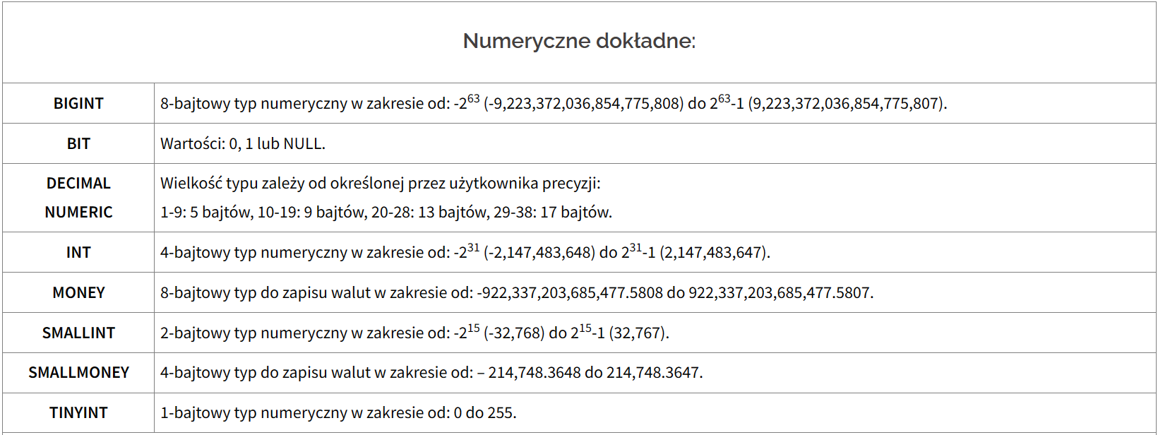

Slide 6
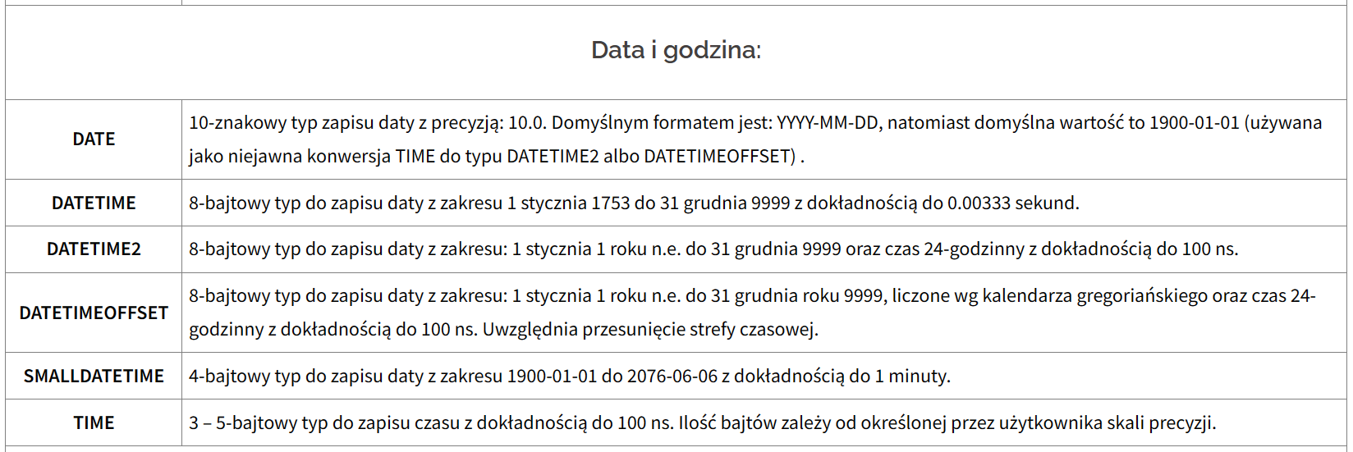

Slide 7
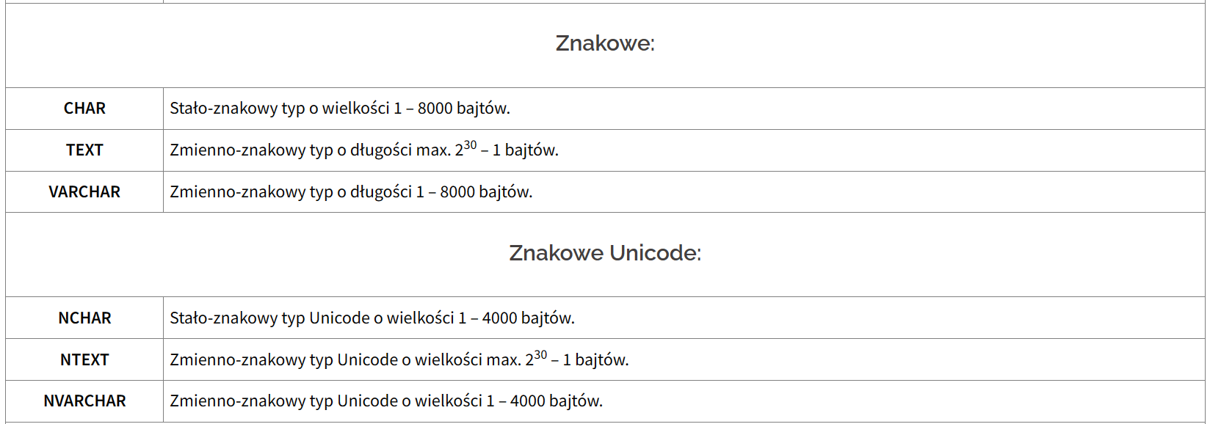

Slide 8
